Slide 1


Nómina sin estrés: Consejos, Atajos y Trucos para un Proceso Eficiente

Slide 2



Bienvenidos
Este espacio es un ejercicio práctico que nos permitirá abordar los puntos clave en la gestión de nuestra nómina. Con ello, comprenderemos cómo Buk facilita y optimiza la administración de nuestros procesos, ayudándonos a gestionarlos de manera más eficiente

Slide 3
Presentación del módulo: Nómina
Contenido
01.
Procesos de Nómina ¿Qué son?.
02.
Carga de Incidencias (Faltas, Incapacidades y Horas extras).
03.
Pago de Bonos, Deducciones (Masivo y Manual).
04.
Reportes del proceso de nómina.

Slide 4

01. Procesos de Pago

Slide 5

Proceso de Pago
En Buk, un proceso de pago es la gestión mediante la cual decides a quién incluir para realizar el pago de su nómina. Puedes hacerlo de manera específica o general, según tus necesidades. Además, cada proceso genera su propia reportería, a la que también puedes acceder de forma consolidada para obtener una visión general de todos los procesos.
Beneficios:
Pago de Nómina por Áreas: Facilita la gestión segmentada.
Mayor Control de Costos: Visualiza y administra el gasto por segmento de tu organización.
Reportes Segmentados: Obtén reportes detallados y enfocados en áreas específicas.
Consideraciones Importantes:
Actualmente, Buk no cuenta con procesos extraordinarios.
Todos los colaboradores deben estar asignados a un proceso de pago.
La reportería de Ítems está disponible únicamente a partir de la etapa de Revisión en adelante.

Slide 6
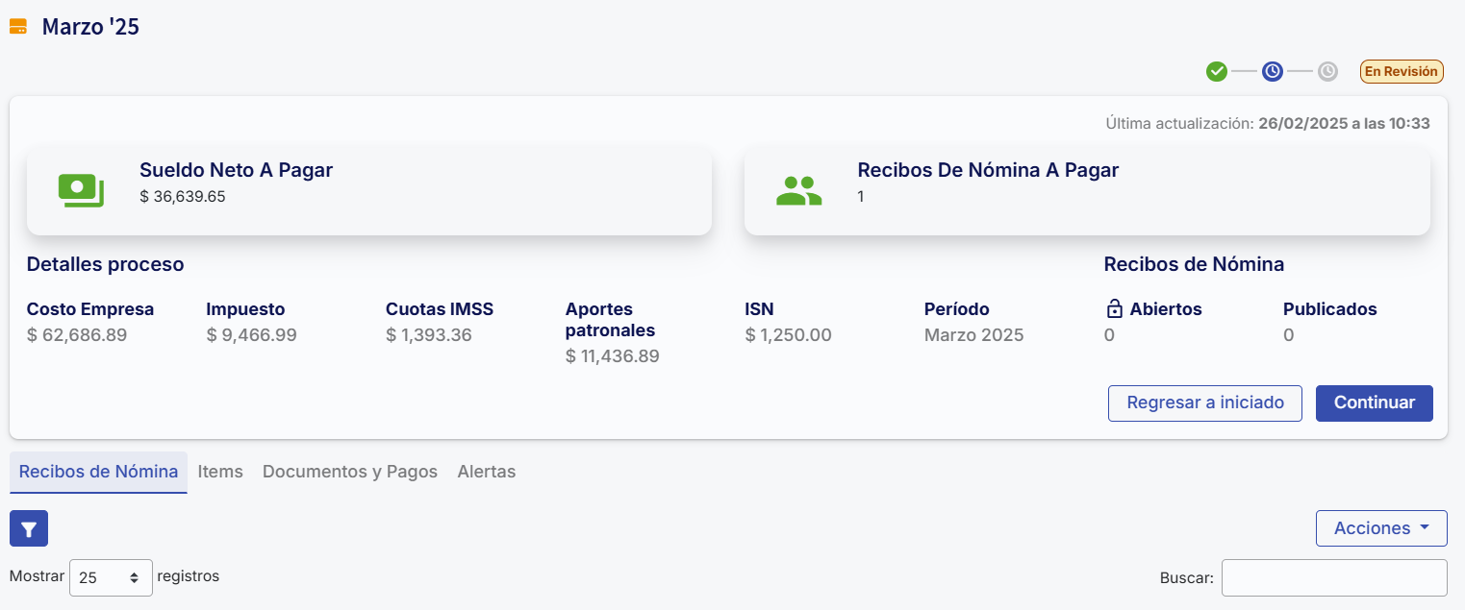
Procesos de pago con etapas
Proceso de pago segmentado, información en vivo.

Slide 7
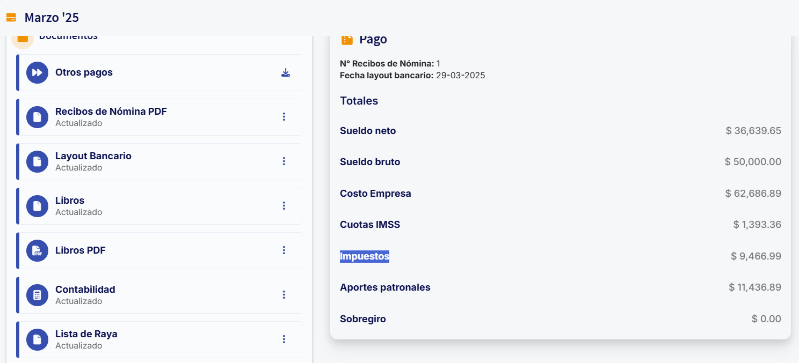
Reportería por proceso
Cuando realizas un proceso de selección en Buk, este genera su propia reportería. Esto te brinda la posibilidad de:
📘 Contar con un libro de nómina exclusivo para ese proceso.
Obtener una lista de raya específica, mostrando únicamente a los colaboradores incluidos.
Generar layouts de pago personalizado con la información correspondiente a las personas involucradas en ese proceso.
¡Así tendrás mayor control y una visión más clara de tu gestión de nómina! 🚀

Slide 8

02. Carga de Incidencias

Slide 9
¿Qué son las incidencias?
Incidencias:
En el ámbito laboral, una incidencia se refiere a cualquier situación que afecta la jornada habitual de un trabajador, como faltas, incapacidades, permisos u otros eventos que influyen en su asistencia o desempeño. Estas deben ser registradas y gestionadas para asegurar un correcto control y cálculo de la nómina.
Importancia de las Asistencias en el Cálculo de Nómina 📊
Facilitan el cálculo del SBC variable que se presentará.
Aseguran el cálculo correcto de la nómina según los descuentos aplicables.
Permiten un control efectivo y apoyan en la toma de decisiones, como las desvinculaciones.
Beneficios de un Control de Incidencias 📋
Generación de planes de acción o eventos extraordinarios de manera eficiente.
Transparencia entre colaborador y patrón sobre el estatus de la nómina.
Carga manual y masiva según tus necesidades, adaptándose a cada situación.

Slide 10
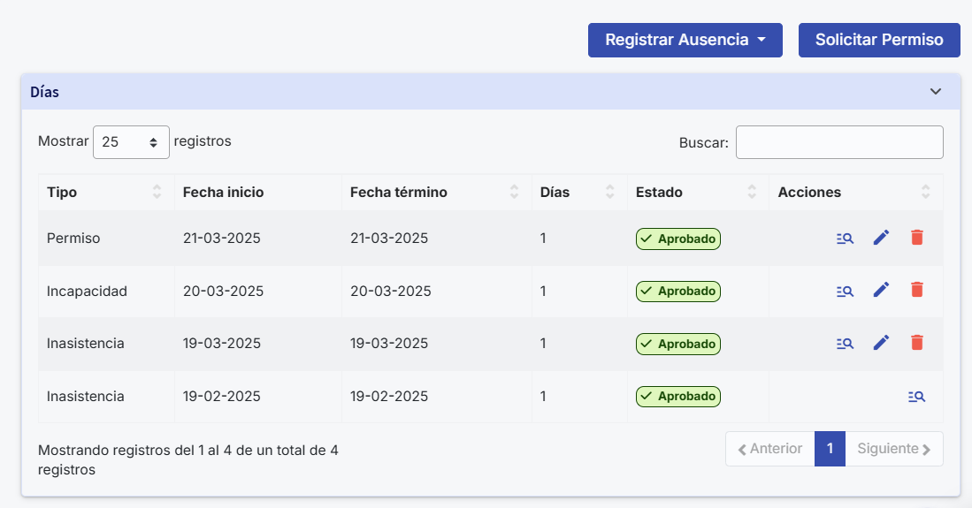
Presentación del módulo: Nómina
Ausencias
En Buk, se gestionan tres tipos de ausencias que pueden ser asignadas a los colaboradores:
Inasistencia (o Falta): Se trata de una ausencia sin goce de sueldo, aunque se puede agregar un aporte adicional si es necesario.
Incapacidad: Permite registrar incapacidades, con la opción de especificar su naturaleza según corresponda.
Permiso: Este puede configurarse con o sin goce de sueldo, ya sea por hora o por día, dependiendo de las políticas de la empresa.
Estas opciones brindan flexibilidad en la gestión de ausencias, garantizando una correcta administración de la nómina.

Slide 11
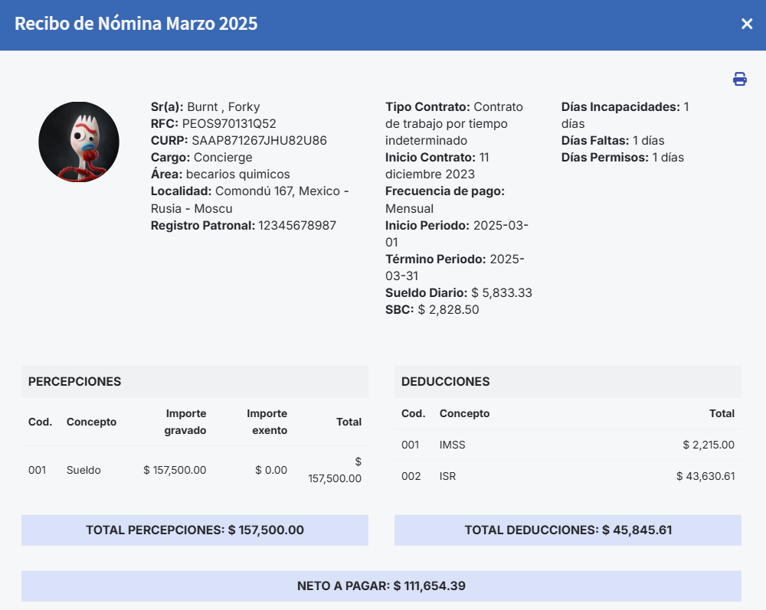
Presentación del módulo: Nómina
¡Nómina al dia!
Una vez que registres tus ausencias, ya sea de manera manual o masiva, podrás consultar el recibo de nómina para verificar las incidencias aplicadas y, en caso de ser necesario, los descuentos correspondientes.

Slide 12
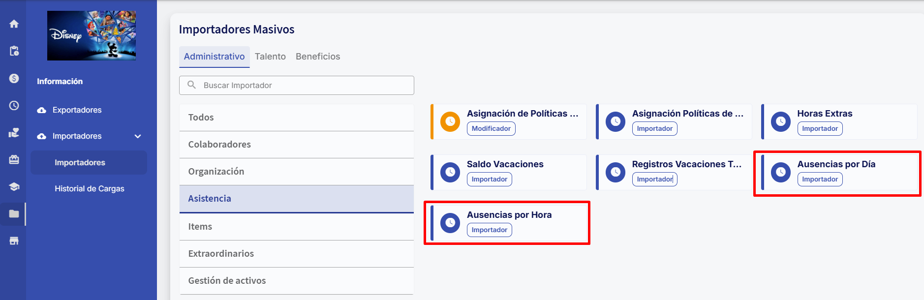
Carga Masiva de Incidencias
Presentación del módulo: Nómina
La ruta para la carga de incidencias está disponible a través de los importadores, lo que permite cargar múltiples ausencias para todo tu personal, optimizando así el tiempo y permitiéndonos enfocar en otros procesos.
Esta herramienta facilita y agiliza la gestión de ausencias a gran escala.

Slide 13

03. Pago de bonos y Deducciones.

Slide 14
Ítems de pago
Items
Un ítem es cualquier concepto, ya sea de percepción, deducción o informativo, que se agrega a la ficha de los colaboradores. Su propósito es reflejar valores adicionales en el recibo de nómina, brindando mayor claridad y detalle en los pagos.
Beneficios de Items:
Claridad en los pagos de los colaboradores.
Flexibilidad en la configuración: pagos por cuota única, indefinidos o por períodos determinados.
Personalización mediante fórmulas adaptadas a diferentes escenarios o necesidades.
Cómo agregar un Item
Manual: Directamente en la ficha, asignando ítem por ítem.
Masiva por selección: Elige un ítem específico para asignarlo a múltiples colaboradores.
Masiva por carga: Agrega ítems de percepciones y deducciones a varios colaboradores al mismo tiempo.

Slide 15
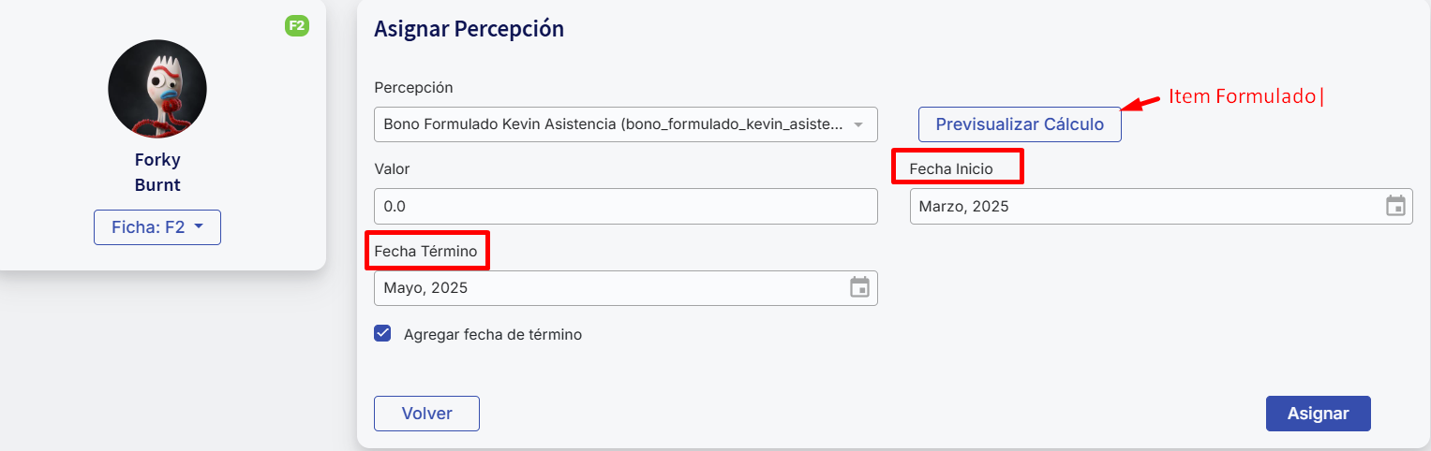
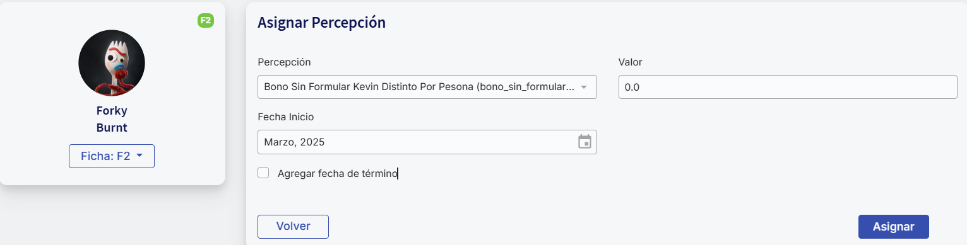
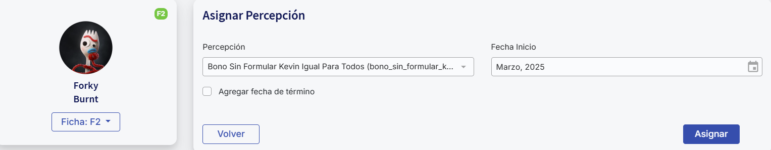
Un ítem formulado no requiere un monto específico, ya que calcula automáticamente el valor en función de las variables registradas.
Un ítem de percepciones sin fórmula y con montos diferentes para cada colaborador te permite asignar una cantidad específica a cada uno.
Un ítem de percepciones sin fórmula y con el mismo monto para todos no requiere agregar ningún valor.

Slide 16

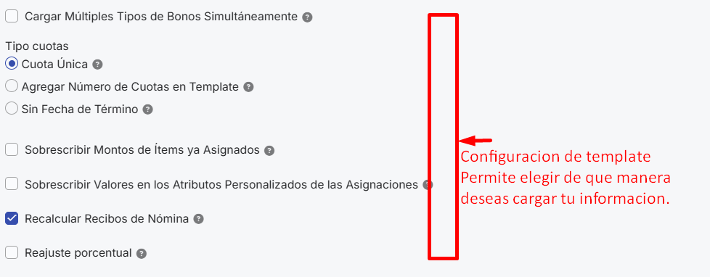
Agregar Ítem Masivamente
Este apartado te permite, como administrador, definir cómo deseas agregar los ítems, incluyendo la configuración de la carga. Además, puedes optar por cargar un solo ítem o gestionar simultáneamente percepciones y deducciones para tus colaboradores.

Slide 17
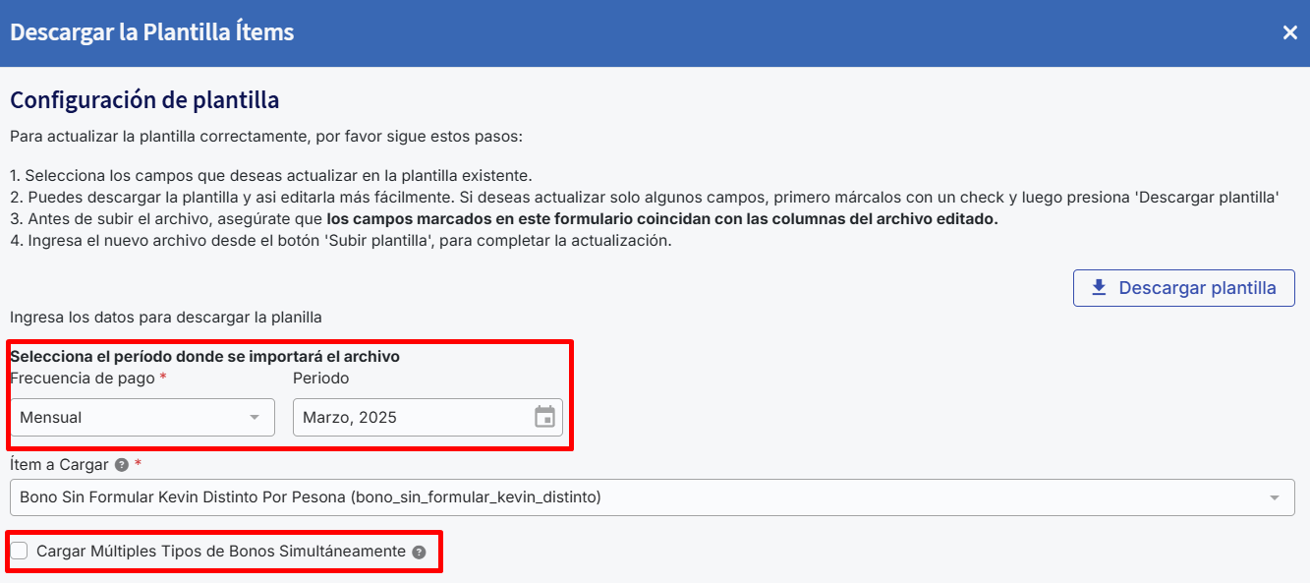
Témplate de carga
En este ejemplo, te mostramos el período sobre el cual se realizará la carga, la periodicidad afectada, el ítem que deseamos agregar y la opción de generar ítems simultáneos.

Slide 18

04. Reportería de Procesos

Slide 19
Reportes
Reporteria
Como sabes Buk permite generar reportes en todos sus módulos y apartados la nómina siendo el pilar principal de este uso por lo cual te mostramos la información que puedes descargar.
Tipos de Reportes
Reportes en Excel o PDF (lista de raya por proceso)
Layout Bancario o Contabilidad por proceso de pago.
Reportes desde exportadores personalizados
Beneficios de Reportes
Manual: Directamente en la ficha, asignando ítem por ítem.
Masiva por selección: Elige un ítem específico para asignarlo a múltiples colaboradores.
Masiva por carga: Agrega ítems de percepciones y deducciones a varios colaboradores al mismo tiempo.

Slide 20

Presentación del módulo: Nómina
“Aprender es descubrir lo que ya sabes. Actuar es demostrarlo.”

Slide 21



